Slide 1
코테스터디

Slide 3
버퍼(Buffer)

Slide 4
= 임시 저장 공간

Slide 5
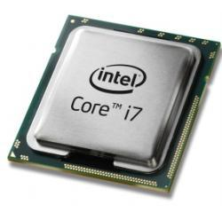
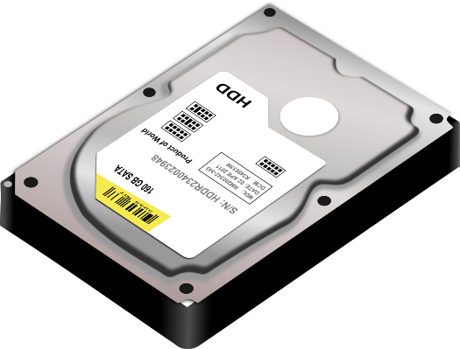
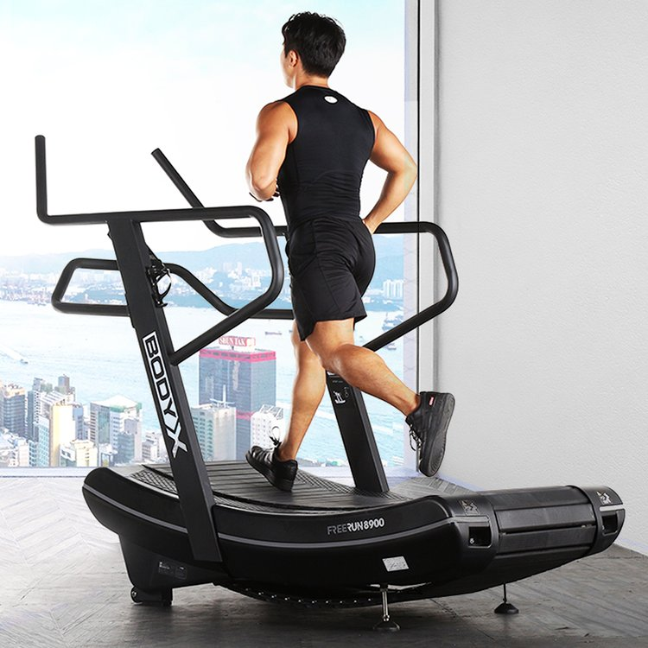
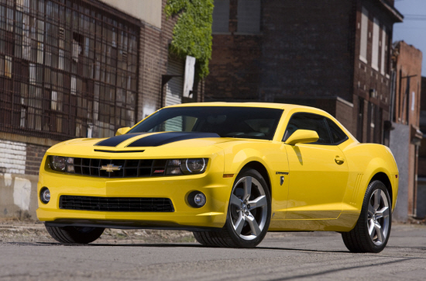

Slide 6
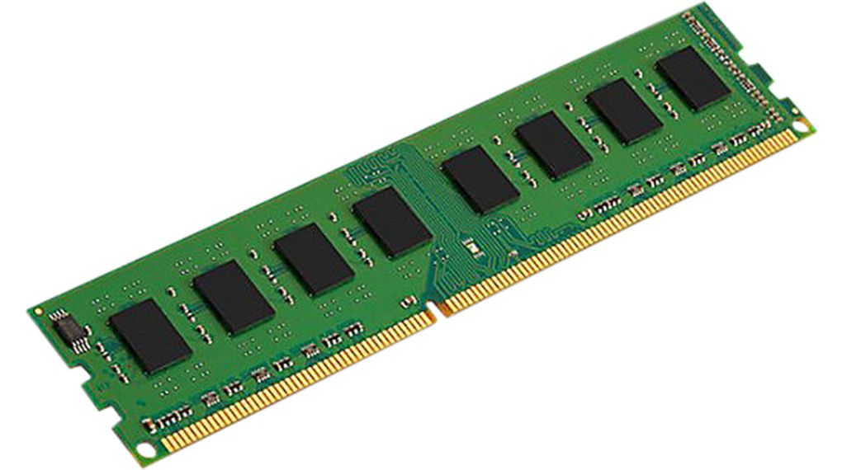



Slide 7
버퍼 Buffer 란?
CPU와 보조기억장치 사이에서 사용되는 임시 저장 공간을 의미한다
CPU는 기술이 발전함에 따라 1초에 수십억 bit 그이상의 데이터를 처리가능하지만,
보조기억장치(예를들어 하드디스크)의 경우 데이터를 전송할 수 있는 속도는 빨라도
초당 100mb~300mb
버퍼는 CPU보다는 느리지만 보조기억장치보다 훨씬 빠른 기억장치인 RAM을 이용
보조기억장치는 주기억 장치의 버퍼로 마련해둔 공간에 데이터를 열심히 보내 쌓아둡니다.
CPU는 일처리가 빠르므로 다른일을 처리한 후 시간이 남을때 버퍼를 확인하여 데이터가 모두 쌓였는지 확인하고, 모두 쌓이면 가져다 한꺼번에 처리합니다.
-> 입출력을 수행할 때 효율성을 위해 사용하는 임시 저장공간이라고 할 수 있다!

Slide 8
Scanner 대신 BufferedReader를 사용하는 이유
BufferedReader는 버퍼사이즈가 Scanner에 비해 더 커서
더 빠른 처리가 가능하다
Scanner(1KB) vs BufferdeReader(8KB)

Slide 9
BufferedReader의 특징
1. readLine()이라는 메서드를 활용
데이터는 String으로 고정됨
엔터를 기준으로 입력을 받음
- InputStreamReader란? =문자 기반의 보조 스트림으로써
바이트 기반 스트림을 문자 기반 스트림으로 연결시켜 주는
역할을 한다.
2. 예외처리를 한다
- throws IOExeption를 해야 함

Slide 10
StringTokenizer란?
- 문자열을 토큰화하는 클래스
- 하나의 문자열을 여러 개로 토큰화 시킨다
= 지정한 키워드로 문자열을 나눠주는 클래스이다,

Slide 11
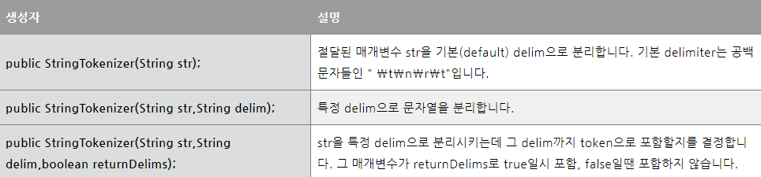
StringTokenizer의 사용방법

Slide 12
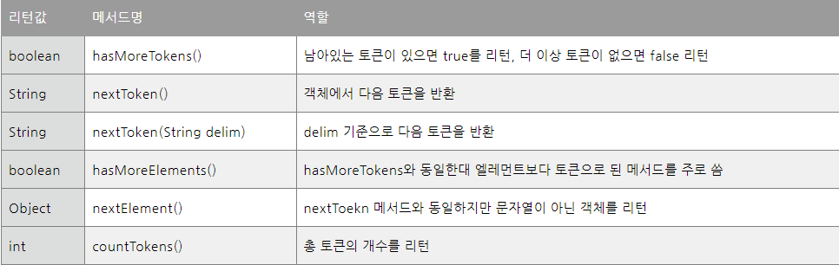
StringTokenizer의 사용방법

Slide 13
사용해봅시다!

Slide 14
스택 STACK

Slide 15
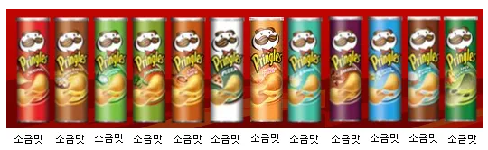
스택(Stack)
후입선출(LIFO, Last-In-First-Out)방식을 따르는 자료구조
이며 마지막에 저장된 데이터가 가장 먼저 꺼내지는 방식이다.

Slide 16
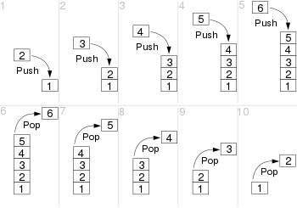

Slide 17
자주 사용하는 스택의 메서드
메서드(Method) | 기능
Stack.push(value) (=add) | Stack에 value값 삽입
Stack.pop() | Stack의 최상단값 제거, 반환
Stack.peek() (=top) | Stack의 최상단값 반환
Stack.isempty() | Stack이 비어있으면 true, 아니면 false
Stack.size() | Stack의 요소개수 반환
Stack.clear() (=empty) | Stack의 모든 요소 제거

Slide 18
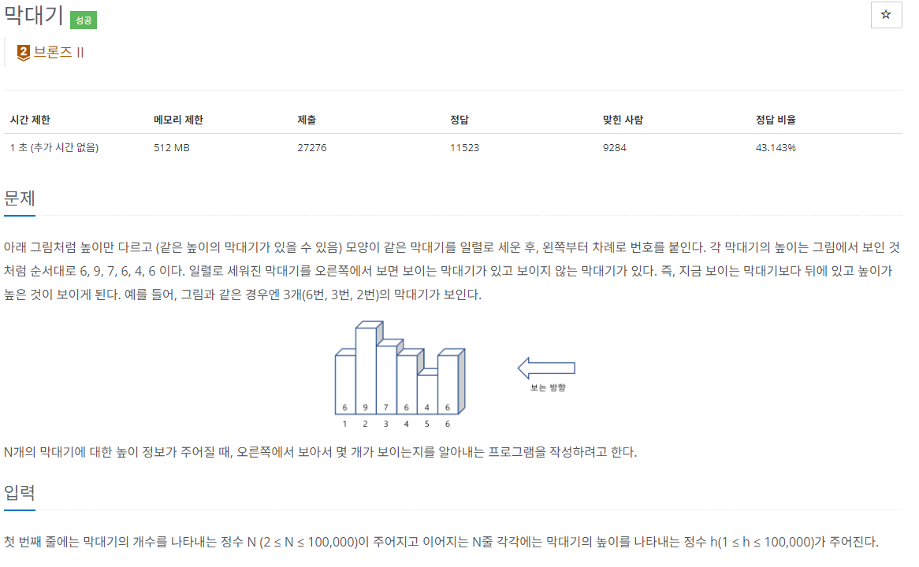

Slide 19
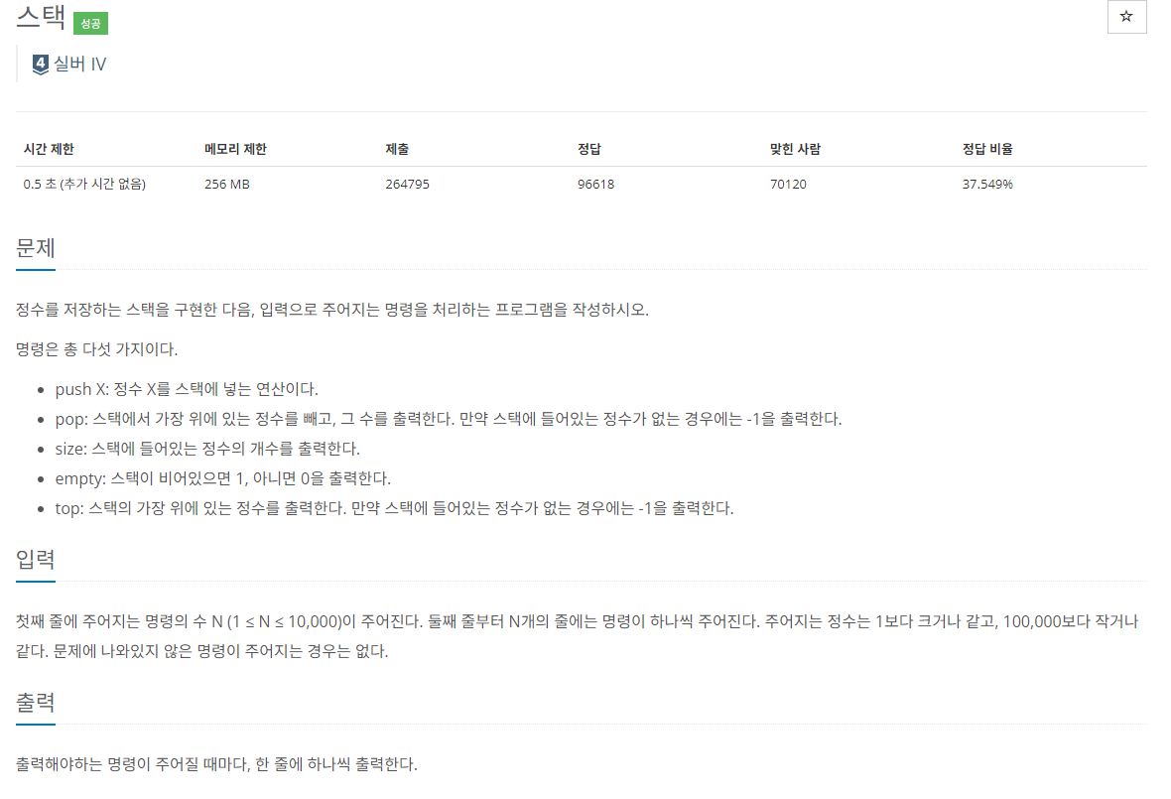

Slide 20
큐 QUEUE

Slide 21
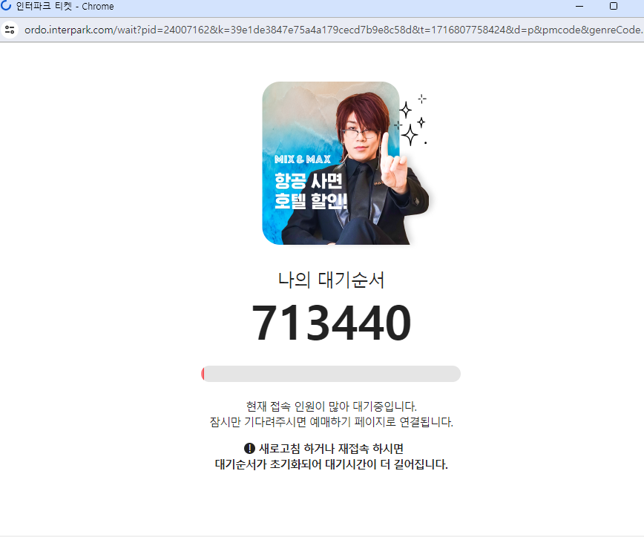

Slide 22
F I F O (First In First Out!)

Slide 23


Slide 24
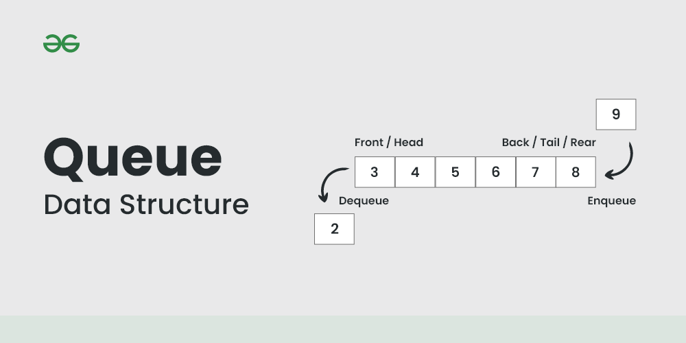
Queue란?

Slide 25
Queue란?
- FIFO를 원칙으로 한다
큐는 한쪽(Head)에서는 데이터가 추가되고 한쪽(Rear)에서는 데이터가 삭제되는 구조
- 큐를 넣는 행위를 Enqueue 큐를 제거하는 행위를 Dequeue라고 칭한다.

Slide 26
Queue의 종류 – 선형큐
- 가장 기본적인 큐의 형태이다.
- 선형 큐는 배열, 연결리스트로 표현할 수 있다.
- 큐에서 deQueue() 함수를 사용하면 맨 앞에 있는 값이 반환되며 제거된다. 이때 front 값이 front += 1 되어 한칸씩 밀려나게 되어 큐의 가용범위가 줄어들고, 큐의 재사용 또한 불가능하게 된다는 문제점이 있다.

Slide 27
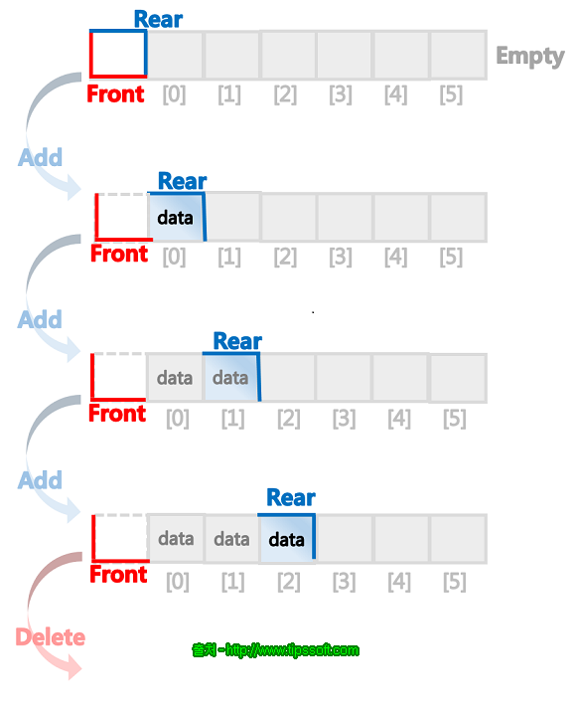

Slide 28
Queue의 종류 – 원형큐
- 선형 큐의 문제점을 보완한 구조
- 원형 큐는 이름 그대로 원형으로 연결되어 있는 구조를 갖는다
- 원형 큐는 1차원 배열 형태로 큐를 원형으로 구성하여 배열의 처음과 끝을 연결하여 만든다.
- 삽입/삭제 연산에서, 변경되는 front와 rear 값이 가리키는 위치가 마지막 index에서 다시 처음 index로 돌아오게 되는 경우를 위해 나머지 연산자((front + 1) % maxSize)를 사용한다.

Slide 29
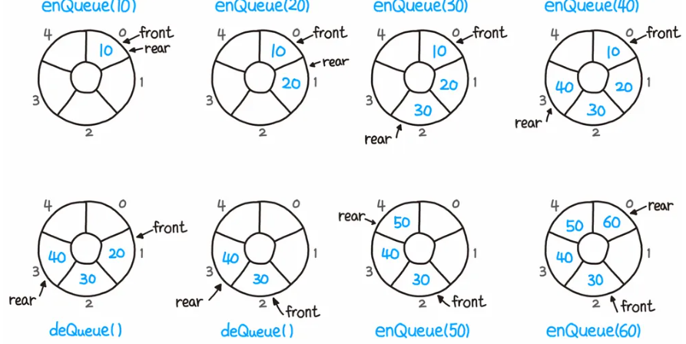

Slide 30
Queue의 종류 – 우선순위큐
- 우선순위 큐는 일반적인 큐(FIFO)와 다르게 들어간 순서에 상관없이 우선순위가 높은 데이터가 먼저 나오는 자료구조를 말한다.
- 우선순위 큐는 일반적으로 힙(Heap)을 이용하여 구현한다.

Slide 31
Queue를 사용해보자
- FIFO를 원칙으로 한다
큐는 한쪽에서는 데이터가 추가되고 한쪽에서는 데이터가 삭제되는 구조
- 큐를 넣는 행위를 Enqueue 큐를 제거하는 행위를 Dequeue라고 칭한다.

Slide 32
큐를 사용해보자!

Slide 33
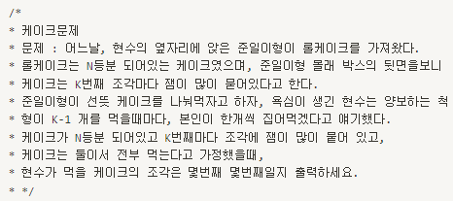
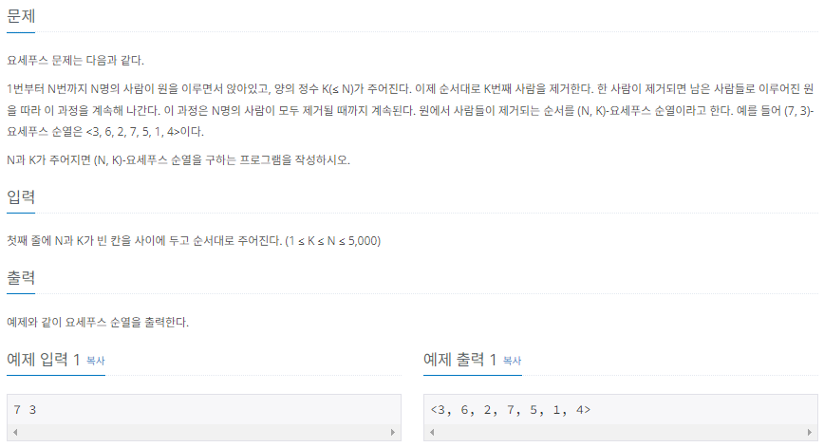



Slide 34
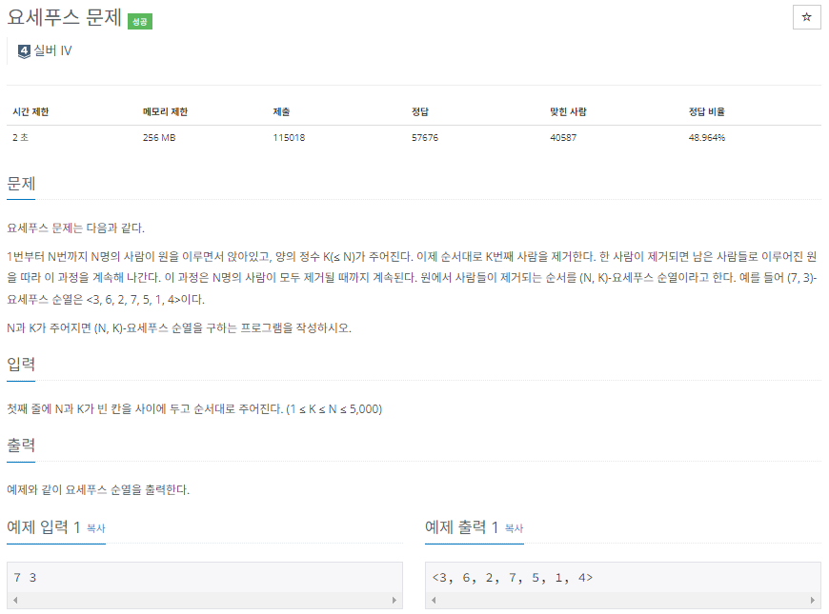

Slide 35


